Slide 1
Recorrido de árboles

Slide 2
Recorrido en PostOrden:
(izquierdo, derecho, raíz). Para recorrer un árbol binario no vacío en PostOrden, hay que realizar las siguientes operaciones recursivamente en cada nodo:
Atraviese el sub-árbol izquierdo
Atraviese el sub-árbol derecho
Visite la raíz

Slide 3
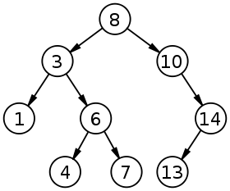
Recorrido en PostOrden:
Secuencia:
1 – 4 – 7 – 6 – 3 – 13 – 14 – 10 – 8

Slide 4
Definimos la Función PostOrden:
void postOrden(Nodo *arbol){
if(arbol == NULL){
return;
}
else{
postOrden(arbol->izq);
postOrden(arbol->der);
cout<<arbol->dato<<« - »;
}
}

